Slide 1
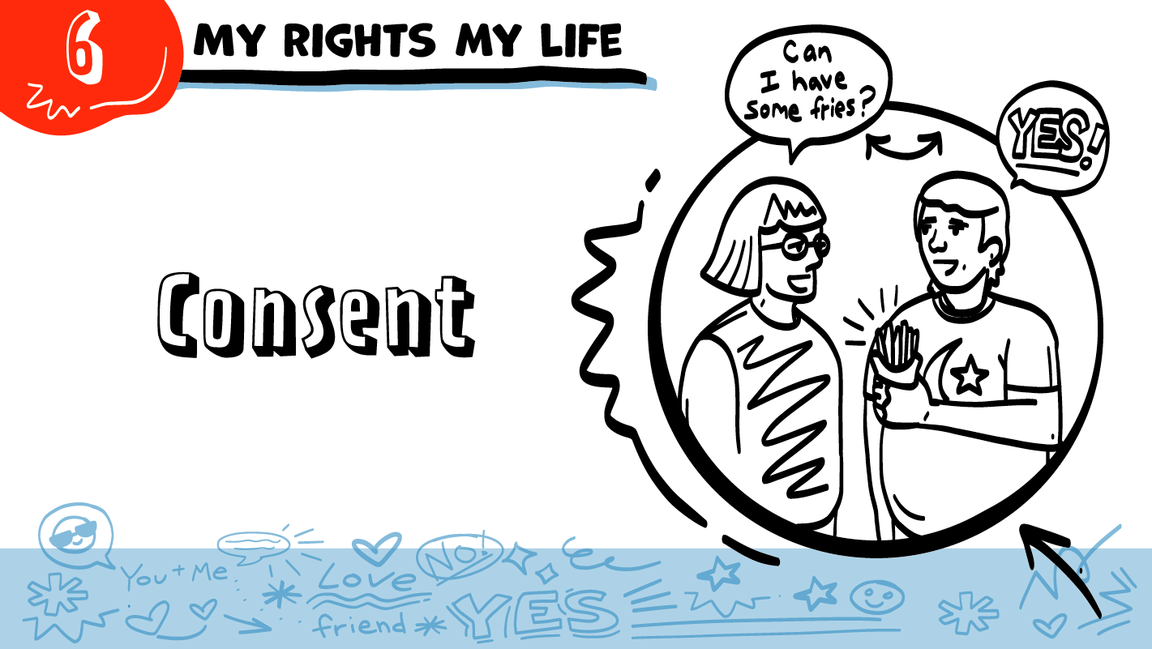
Mis derechos, mi vida
¿Puedo tomar unas papas a la francesa?
¡SÍ!
Consentimiento
© 2023 Programa de Servicios de SAFE para Personas con Discapacidades
Notes:
NOTA: El plan de estudios de Mis derechos, mi vida se desarrolló para que fuera lo más accesible posible para estudiantes de diversas identidades, discapacidades y necesidades de apoyo. Siempre que fue posible, usamos un lenguaje que fuera el más accesible e inclusivo de todas las identidades, incluidas las identidades LGBTQIA+. Sin embargo, estamos conscientes de que existen necesidades interconectadas relacionadas con la gramática correcta y lógica, el lenguaje inclusive y la accesibilidad. Le empoderamos para tomar decisiones respecto al lenguaje que MEJOR corresponde a las necesidades de sus estudiantes o de las personas que atiende en cuanto a representar y afirmar sus identidades y a asegurarse de que puedan tener acceso al material y entenderlo.
De manera que TODOS sus estudiantes se sientan incluidos, las diapositivas tendrán, por ejemplo, “amigo/a/ue” en nuestro mejor intento de usar un lenguaje no binario directo, que aún no es común - incluso ni bien aceptado - en países de habla hispana. Sin embargo, las notas para el facilitador, serán un poco diferentes. Mientras se usó un lenguaje no binario indirecto lo más posible, no se usó "o/a/ue" en las notas para no afectar el flujo de sus explicaciones. Confiamos en que conocerá a sus estudiantes y que usará el lenguaje más apropiado para sus géneros.
La repetición ayuda para el aprendizaje. Dedique tiempo a revisar la última clase de Mis derechos, mi vida, que impartió antes de comenzar esta sesión. Además, puede responder a las preguntas privadas que el grupo le haya entregado en tarjetas durante su sesión de clase anterior.
Diga: En la clase de hoy, hablaremos sobre el consentimiento. Consentimiento significa obtener el permiso de alguien para hacer algo. Básicamente, el consentimiento es cuando preguntan, y alguien dice que sí. El consentimiento es una de las cosas más importantes que necesitan tener en relaciones sanas.

Slide 2
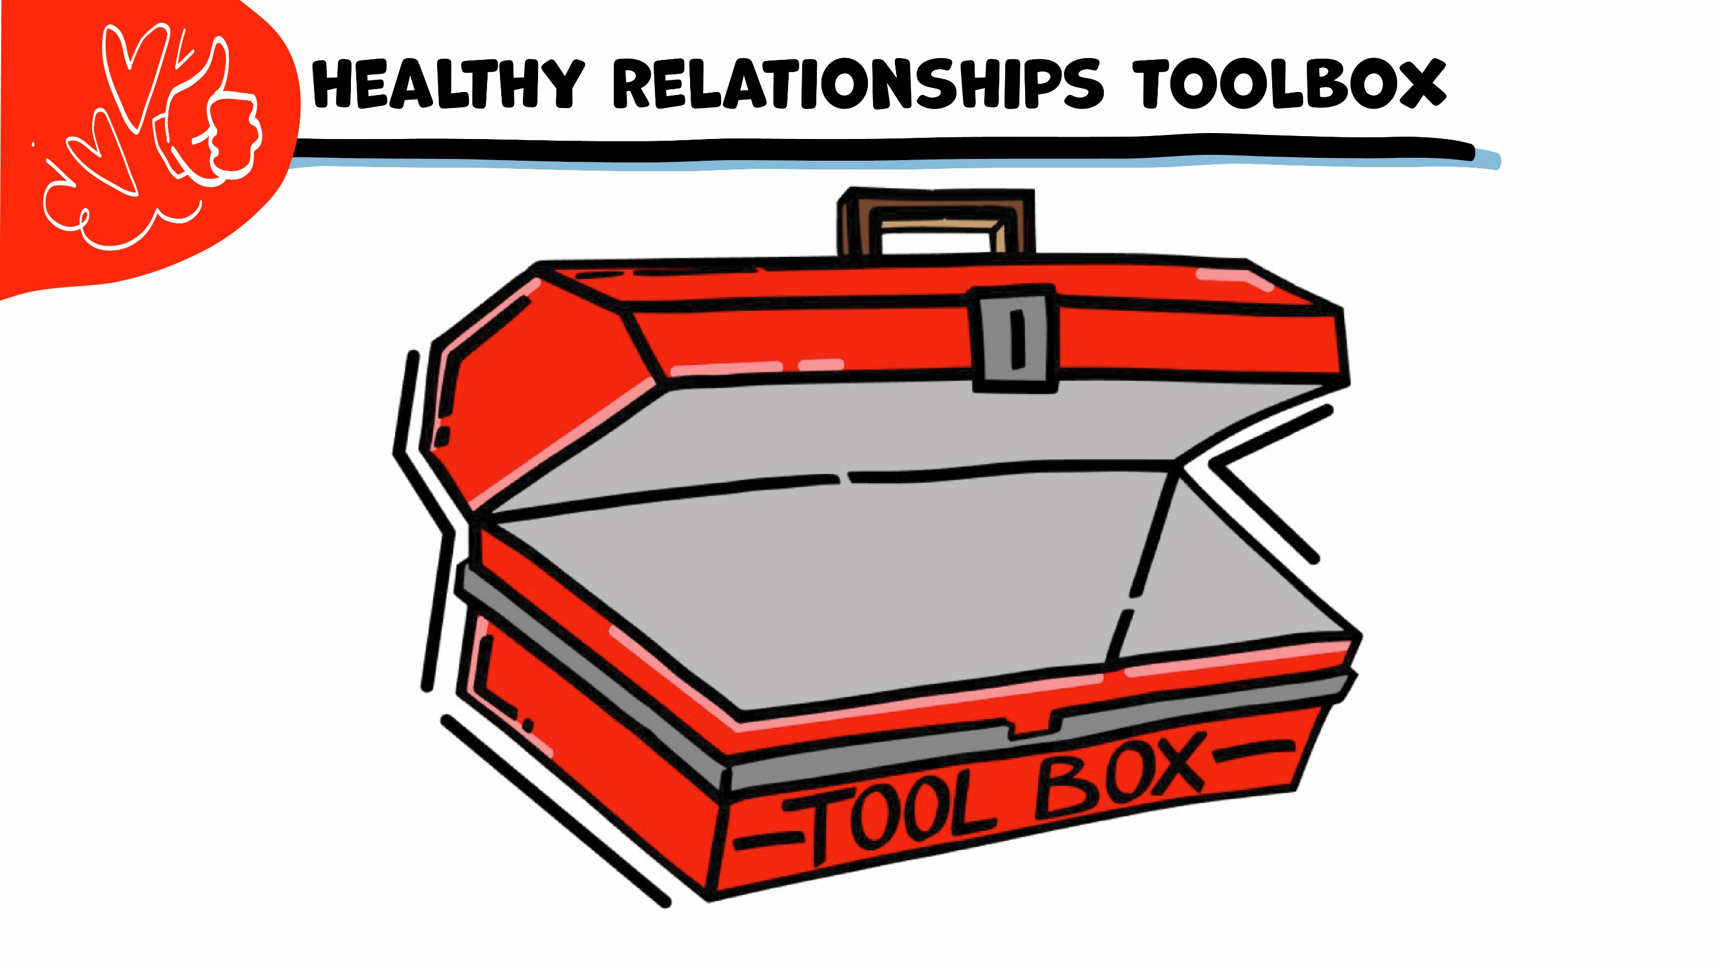
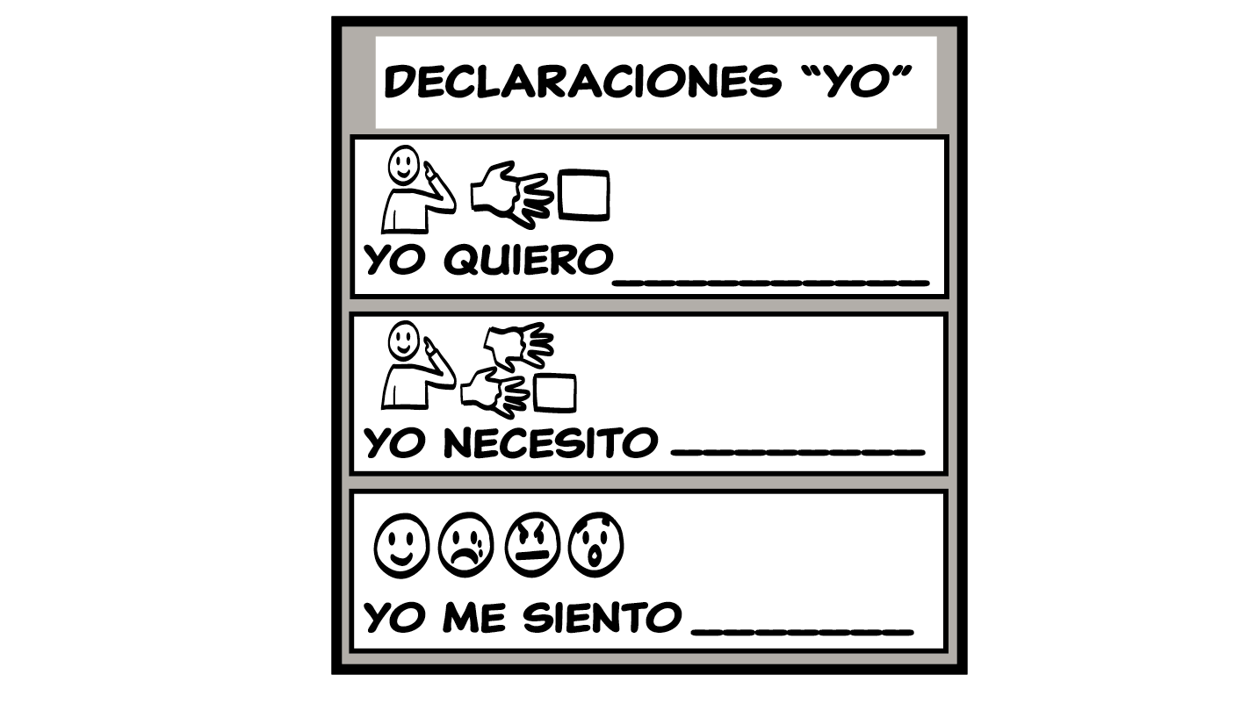
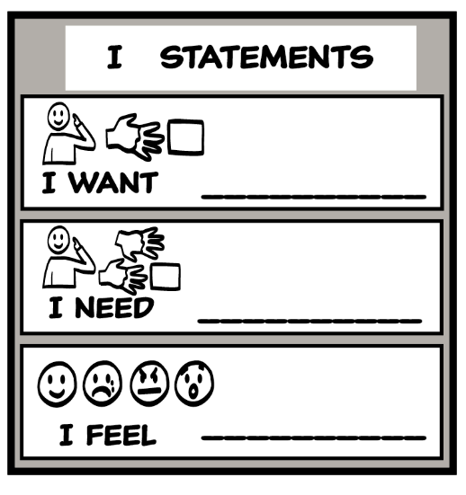
Caja de herramientas para una sana relación
© 2023 Programa de Servicios de SAFE para Personas con Discapacidades
Notes:
Diga: Empecemos por repasar nuestra Caja de herramientas para una sana relación. La primera herramienta que pusimos en la caja de herramientas fue Declaraciones “yo”. ¿Alguien recuerda lo que son las Declaraciones “yo”?
Dé al grupo suficiente tiempo para procesar la pregunta y tomar sus decisiones.
Diga: Las Declaraciones “yo” empiezan con la palabra “yo” e indican a otras personas cómo se sienten, qué quieren o qué necesitan. Pueden decir: “Yo siento”, “Yo quiero” y “Yo necesito”. Entonces, por ejemplo, si su amigo los ofende por Internet, ¿cuál sería una Declaración “yo” que podrían usar para hablar con él sobre eso?
Algunos ejemplos de Declaraciones “yo” pueden incluir:
Yo me siento triste cuando me dice cosas ofensivas.
Yo necesito que sea amable.
Yo quiero que haya respeto cuando hablamos.
Diga: Nuestra segunda herramienta es el Mapa de relaciones. ¿Quiere alguien explicar los tres círculos del mapa?
Dé al grupo suficiente tiempo para procesar la pregunta y tomar sus decisiones.
Diga: El círculo de confianza (verde) representa el círculo de personas a quienes aman y en quienes confían. Estas son las primeras personas a quienes recurrirían si necesitaran ayuda. El segundo círculo (amarillo) es para las personas que conocen bien, pero no son tan cercanas como las personas en su círculo central de confianza verde. El círculo exterior (rojo) es para personas desconocidas o personas que ya conocen, pero que no las conocen bien, o para personas en quienes no confían. Cuando conocen a alguien por primera vez, esa persona está en su círculo exterior (rojo). Al conocerla mejor en el transcurso de varios meses, quizás pasen a su círculo amarillo de personas que conocen. Se requieren meses o años para conocer a alguien lo suficiente para que esté en su círculo de confianza (verde). Algunas personas siempre estarán en su círculo rojo porque no confían en ellas.
¿Es seguro salir a una cita con alguien en su círculo rojo?
Dé al grupo suficiente tiempo para procesar la pregunta y tomar sus decisiones.
Diga: No, no es seguro salir a una cita con alguien en su círculo rojo. No conocen a las personas en el círculo rojo (exterior) y no pueden confiar en ellas porque aún no las conocen lo suficiente o las conocen y no confían en ellas.
La semana pasada, agregamos la herramienta ¡NO! a nuestra caja de herramientas. Hablamos sobre cómo no se respetan sus límites cuando alguien hace algo que no está bien. ¿Tienen el derecho a decir que ¡NO! a cualquier persona o cosa que no respete sus límites?
Dé al grupo suficiente tiempo para procesar la pregunta y tomar sus decisiones.
Diga: ¡Sí! Siempre pueden decir que NO en cualquier momento que alguien hace algo que no les gusta. Si alguien los hace sentirse nerviosos, tristes, asustados, enojados o les da asco, pueden decir su límite y conseguir ayuda de alguien en su círculo de confianza (verde).

Slide 3
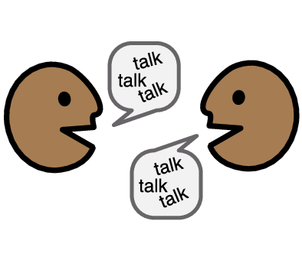
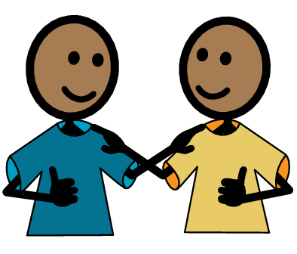
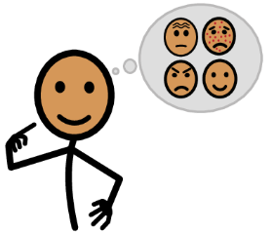
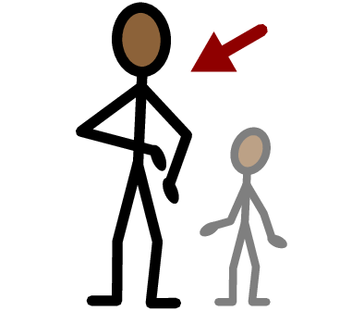
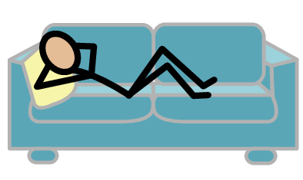
PALABRAS IMPORTANTES
Preguntar
Despierto/a/e
Sobrio/a/e
Emocionado/a/e
Presión
Sí
No
Escuchar
Verificar
Consentimiento
Respeto
Yo necesito ayuda
Tengo una pregunta
SÍ
Confianza
Persona adulta
Tomar un descanso
Yo me siento
Feliz
Triste
Enojado/a/e
Asustado/a/e
Copyright © 2022 SymbolStix, LLC. Todos los derechos reservados. Usado con autorización.
Notes:
Puede imprimir esta diapositiva por separado para que cada estudiante pueda usar la hoja Palabras importantes como tablero de comunicación durante la clase. Repase las palabras con las definiciones que se sugieren a continuación. Para que puedan entender mejor, puede pedir a los estudiantes que aporten sus propias definiciones para las palabras del vocabulario o que proporcionen un enunciado o una situación con la palabra nueva.
Consentimiento: obtener el permiso de alguien para hacer algo, cuando pregunten a alguien y les dicen que sí
Preguntar: hablar con alguien para conseguir una respuesta
Despierto: no estar dormido
Sobrio: sin tomar alcohol ni usar drogas
Emocionado/a/e: sentirse muy bien y positivo
Presión: cuando alguien trata de forzarlos a hacer algo que no quieren hacer.
Verificar: hablar con alguien para saber si está bien
Respeto: cuando alguien escucha sus límites
Escuchar: poner atención cuando alguien habla

Slide 4
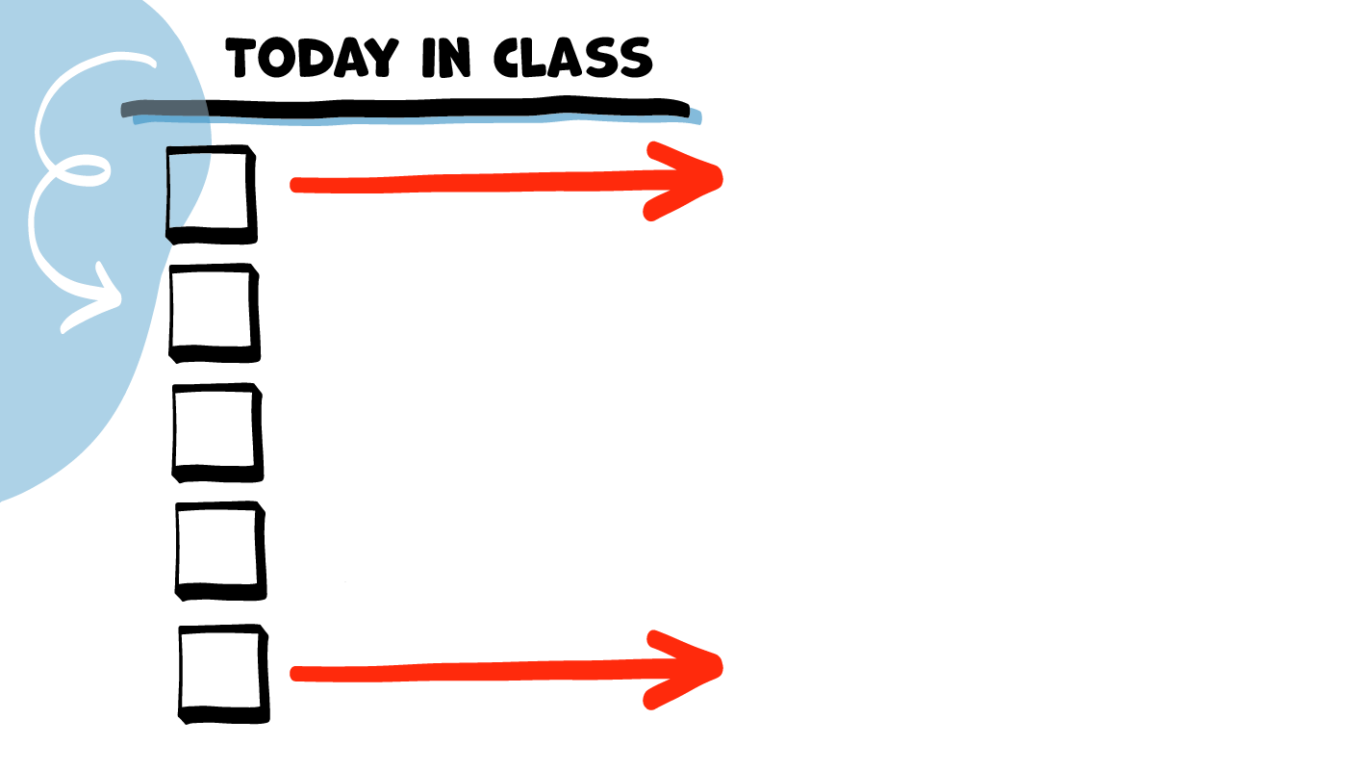
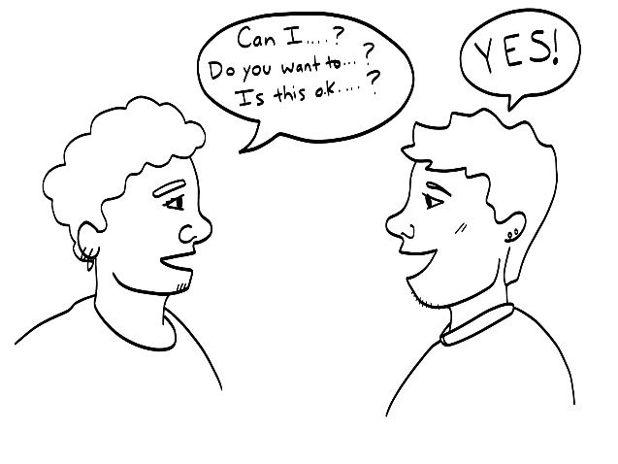
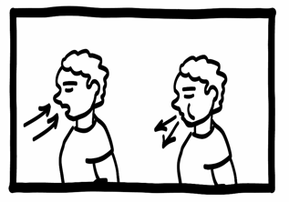
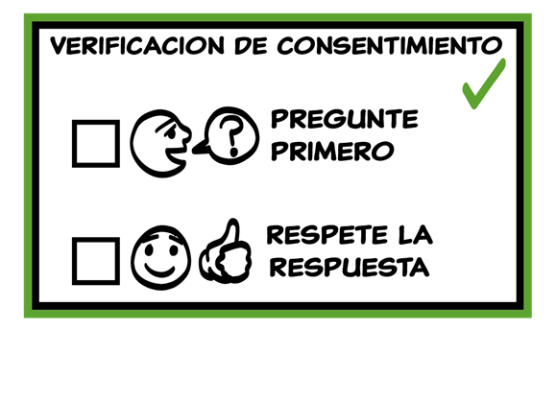
LA CLASE DE HOY
¿Puedo…?
¿Quiere…?
¡Sí!
Plática sobre consentimiento
Juego Las papitas a la francesa
Descanso para el cerebro
Las cuatro partes del consentimiento
¡SÍ!
Herramienta
Verificación de consentimiento
© 2023 Programa de Servicios de SAFE para Personas con Discapacidades
Notes:
Lea la agenda. Como opción, puede pedir que alguien se ofrezca para leer la agenda.

Slide 5
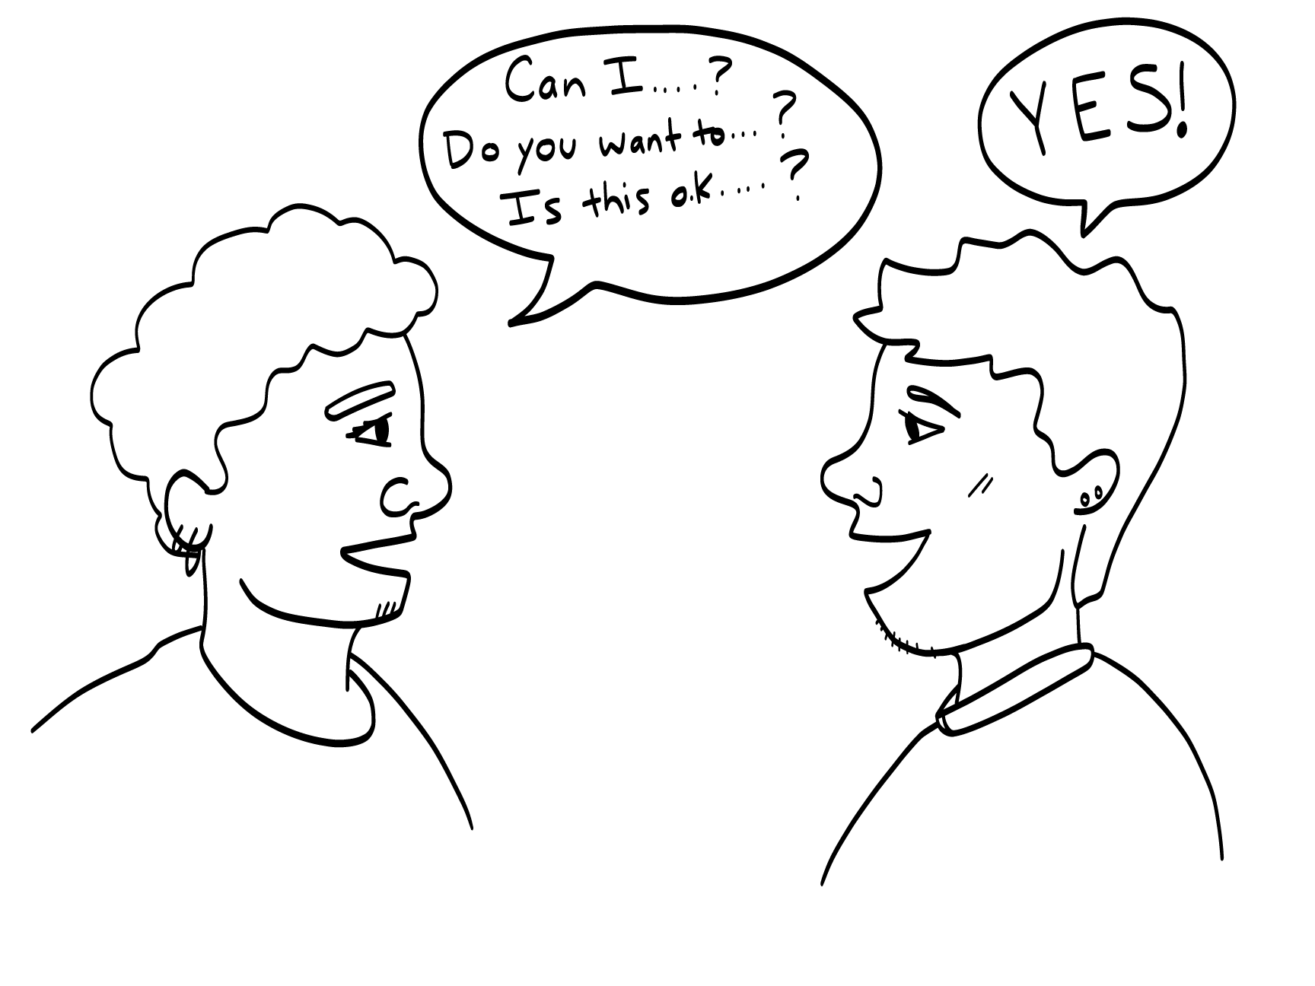
Consentimiento
¿Quiere…?
¿Puedo…?
¿Esto está bien?
¡Sí!
© 2023 Programa de Servicios de SAFE para Personas con Discapacidades
Notes:
Diga: La clase de hoy se trata de consentimiento. El consentimiento es obtener el permiso de alguien para hacer algo. El consentimiento es cuando piden algo y la persona dice que sí.

Slide 6
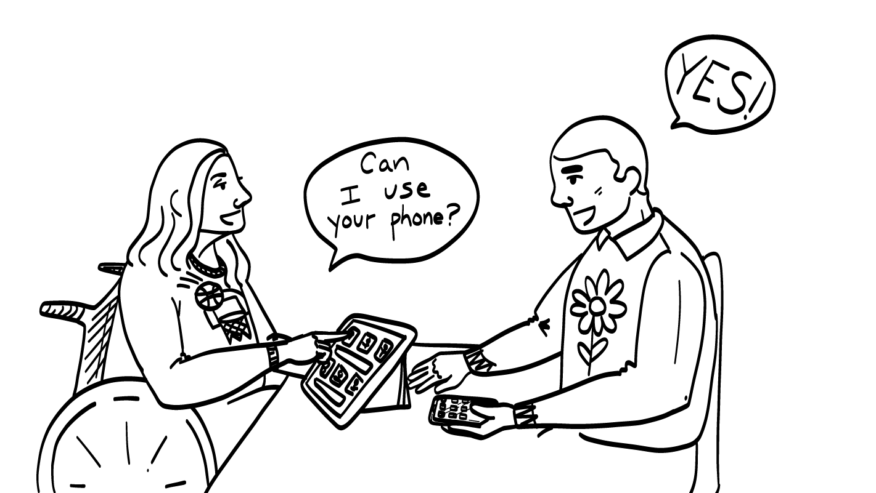
Consentimiento cotidiano
Tomar una foto a alguien
Usar algo o tomarlo prestado
Compartir el relato de alguien
Tocar a alguien
¡Sí!
¿Puedo usar su teléfono?
© 2023 Programa de Servicios de SAFE para Personas con Discapacidades
Notes:
Diga: ¿Cuándo necesitan conseguir el consentimiento o permiso de alguien antes de hacer algo? Hagamos una lista en grupo.
A medida que el grupo nombre situaciones en las que se necesita conseguir consentimiento, escriba sus ejemplos en una hoja de rotafolio. De ser necesario, puede aportar unos ejemplos (tomar una foto a alguien, pedir prestado un teléfono). También puede hacer una pregunta como: “¿Cuándo necesitan preguntar antes de hacer algo?”. Si el grupo no lo menciona, asegúrese de incluir algunos ejemplos relacionados con el contacto, como conseguir consentimiento para abrazar o besar a alguien.

Slide 7
LA CLASE DE HOY
¿Puedo…?
¿Quiere…?
¡Sí!
Plática sobre consentimiento
Juego Las papitas a la francesa
Descanso para el cerebro
Las cuatro partes del consentimiento
¡SÍ!
Herramienta Verificación de consentimiento
© 2022 Programa de Servicios de SAFE para Personas con Discapacidades
© 2023 Programa de Servicios de SAFE para Personas con Discapacidades
Notes:
Diga: Ahora que hemos hablado un poco sobre el consentimiento, ¡juguemos a Las papitas a la francesa!

Slide 8
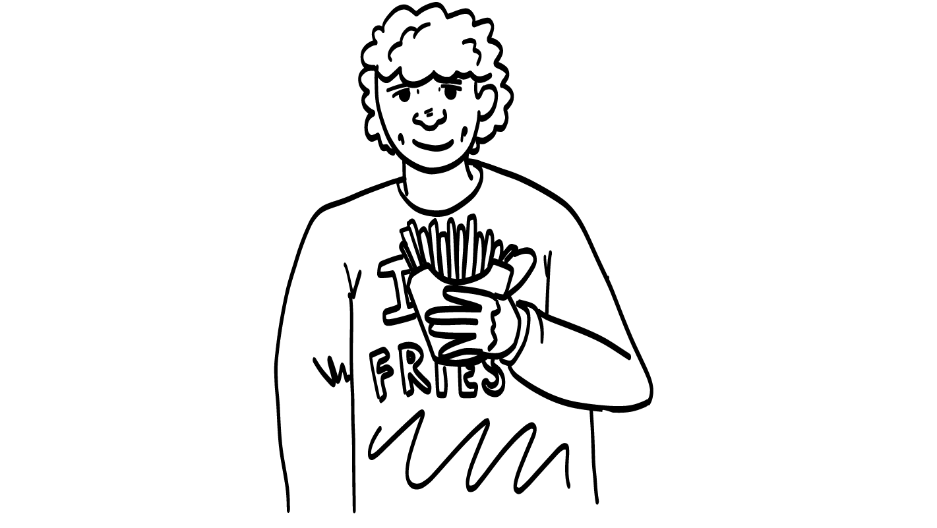
Juego Las papitas a la francesa
© 2023 Programa de Servicios de SAFE para Personas con Discapacidades
Notes:
Diga: Una de las veces que necesitan consentimiento es si quieren comerse las papitas de otra persona. Vamos a jugar con escenificaciones. Ustedes actuarán cuentos.
Alguien de ustedes jugará a que acaba de pedir una orden grande de papitas a la francesa. Otra persona jugará a que trata de tomar las papitas a la francesa. La tarjeta que les daré le indicará cómo tratarán de tomar las papitas a la francesa.
El resto del grupo verá el cuento para saber si la persona consigue consentimiento para tomar algunas de las papitas a la francesa. ¿Hay dos personas que se ofrezcan para hacerlo primero?

Slide 9
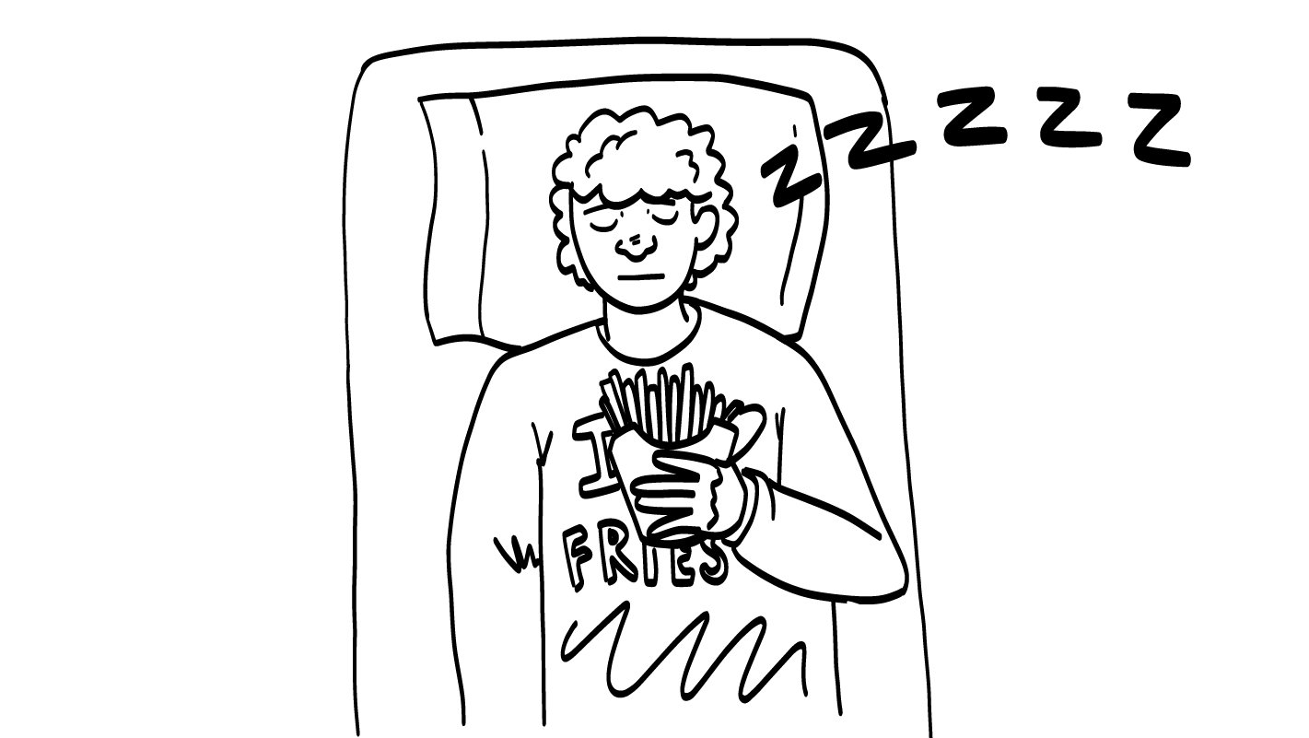
¿Eso fue consentimiento?
SÍ
NO
© 2023Programa de Servicios de SAFE para Personas con Discapacidades
Notes:
Reúnase con las dos personas en algún lugar donde el resto del grupo no pueda escuchar su conversación. Dé a una de ellas el material del juego Las papitas a la francesa. Dé a la otra persona la primera tarjeta del juego Las papitas a la francesa. Apoye a ambas personas para prepararse para actuar sus papeles. Incluso podría pedirles que practiquen su escenificación.
Regrese con el grupo. Otra persona puede ser director diciendo “acción” y “corte” al principio y al final de la escenificación. El resto del grupo será el público.
Diga: ¡Excelente trabajo actores! Público, ahora les toca participar a ustedes. ¿Obtuvo [nombre de estudiante] consentimiento para tomar las papitas a la francesa de [nombre de estudiante]? Muestren un pulgar hacia arriba para un sí o un pulgar hacia abajo para un no.
Dé al grupo suficiente tiempo para procesar la pregunta y tomar sus decisiones.
Diga: ¿Cómo sabían que esto no era consentimiento?
Dé al grupo suficiente tiempo para procesar la pregunta y tomar sus decisiones.
Diga: ¡Las personas que están dormidas no pueden tomar decisiones! Personas dormidas no pueden dar consentimiento.
¿Hay otras dos personas que se ofrezcan para hacer la siguiente?

Slide 10
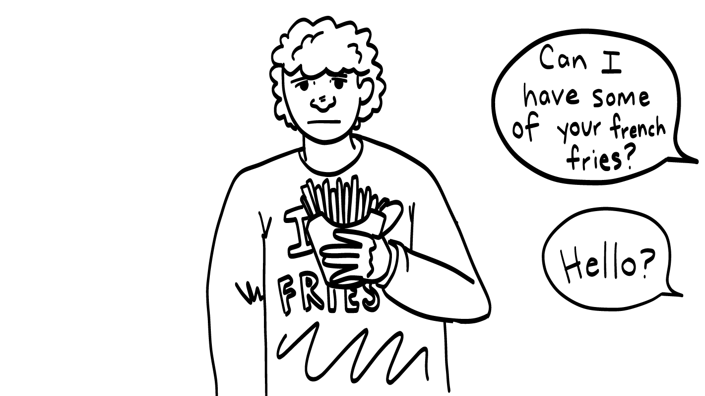
¿Eso fue consentimiento?
¿Puedo tomar algunas de sus papitas a la francesa?
¿Hola?
SÍ
NO
© 2023 Programa de Servicios de SAFE para Personas con Discapacidades
Notes:
Reúnase con las dos personas en algún lugar donde el resto del grupo no pueda escuchar su conversación. Dé a una de ellas el material del juego Las papitas a la francesa. Dé a la otra persona la segunda tarjeta del juego Las papitas a la francesa. Apoye a ambas personas para prepararse para actuar sus papeles. Incluso podría pedirles que practiquen su escenificación.
Regrese con el grupo. Otra persona puede ser director diciendo “acción” y “corte” al principio y al final de la escenificación. El resto del grupo será el público.
Diga: ¡Excelente trabajo actores! Público, ahora les toca participar a ustedes. ¿Obtuvo [nombre de estudiante] consentimiento para tomar las papitas a la francesa de [nombre de estudiante]? Muestren un pulgar hacia arriba para un sí o un pulgar hacia abajo para un no.
Dé al grupo suficiente tiempo para procesar la pregunta y tomar sus decisiones.
Diga: ¿Cómo sabían que esto no era consentimiento?
Dé al grupo suficiente tiempo para procesar la pregunta y tomar sus decisiones.
Diga: [Nombre de estudiante] no dijo que sí, así que esto no fue consentimiento. Si piden algo, y la persona no responde, no deben tomar lo que quieren. Eso no es consentimiento y no está bien.
¿Hay otras dos personas que se ofrezcan para hacer la siguiente?

Slide 11
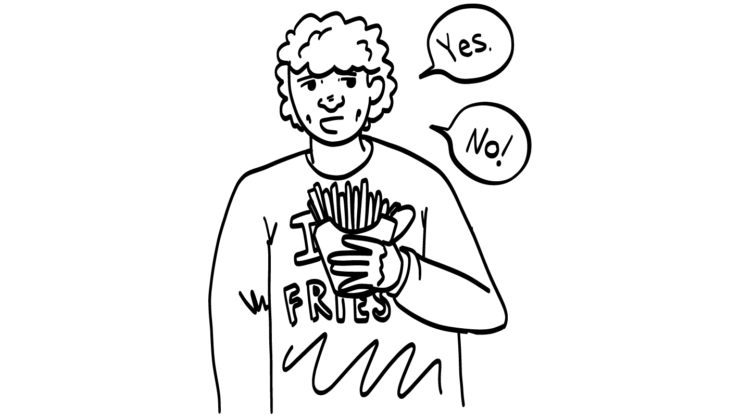
¿Eso fue consentimiento?
Sí
¡No!
SÍ
NO
© 2023 Programa de Servicios de SAFE para Personas con Discapacidades
Notes:
Reúnase con las dos personas en algún lugar donde el resto del grupo no pueda escuchar su conversación. Dé a una de ellas el material del juego Las papitas a la francesa. Dé a la otra persona la tercera tarjeta del juego Las papitas a la francesa. Apoye a ambas personas para prepararse para actuar sus papeles. Incluso podría pedirles que practiquen su escenificación.
Regrese con el grupo. Otra persona puede ser director diciendo “acción” y “corte” al principio y al final de la escenificación. El resto del grupo será el público.
Diga: ¡Excelente trabajo actores! Público, ahora les toca participar a ustedes. ¿Obtuvo [nombre de estudiante] consentimiento para tomar las papitas a la francesa de [nombre de estudiante]? Muestren un pulgar hacia arriba para un sí o un pulgar hacia abajo para un no.
Dé al grupo suficiente tiempo para procesar la pregunta y tomar sus decisiones.
Diga: ¿Cómo sabían que esto no era consentimiento?
Dé al grupo suficiente tiempo para procesar la pregunta y tomar sus decisiones.
Diga: [Nombre de estudiante] dijo que sí al principio, pero luego cambió de parecer y dijo que no. ¿Está bien que alguien cambie de opinión? Muestren un pulgar hacia arriba para un sí o un pulgar hacia abajo para un no.
Dé al grupo suficiente tiempo para procesar la pregunta y tomar sus decisiones.
Diga: ¡Siempre está bien cambiar de opinión! Si ustedes piden algo y la persona dice que sí, pero luego cambia de opinión y dice que no, necesitan respetar su respuesta. Deben retirarse y darle espacio a la persona.
¿Hay otras dos personas que se ofrezcan para hacer la siguiente?

Slide 12
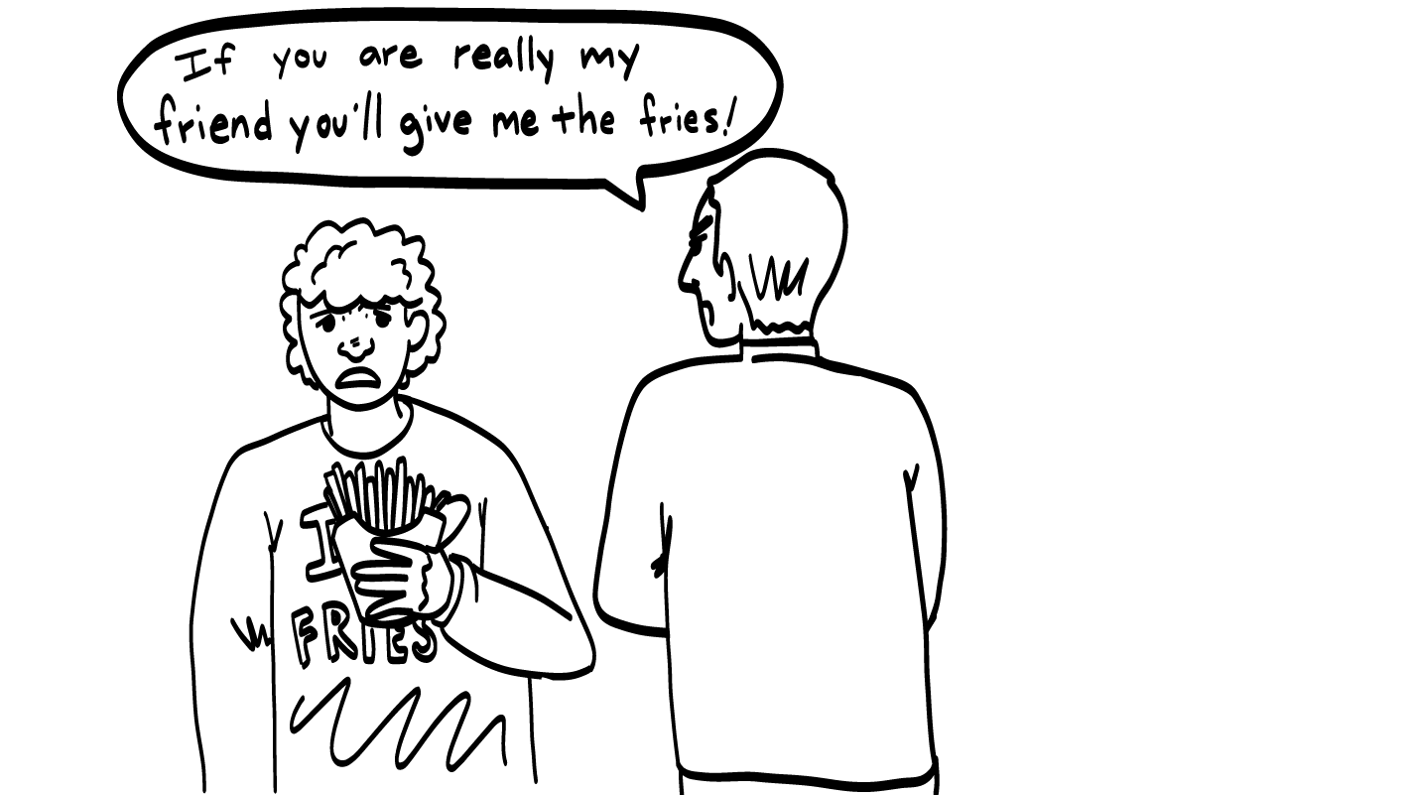
¿Eso fue consentimiento?
¡Si en realidad es mi amigo/a/ue, me dará sus papitas a la francesa!
SÍ
NO
© 2023 Programa de Servicios de SAFE para Personas con Discapacidades
Notes:
Reúnase con las dos personas en algún lugar donde el resto del grupo no pueda escuchar su conversación. Dé a una de ellas el material del juego Las papitas a la francesa. Dé a la otra persona la cuarta tarjeta del juego Las papitas a la francesa. Apoye a ambas personas para prepararse para actuar sus papeles. Incluso podría pedirles que practiquen su escenificación. Para esta escenificación, es importante que la persona que presiona a la otra a compartir sus papitas a la francesa use un tono de voz intimidante. Puede asesorar a la persona sobre cómo actuar esta parte.
Regrese con el grupo. Otra persona puede ser director diciendo “acción” y “corte” al principio y al final de la escenificación. El resto del grupo será el público.
Diga: ¡Excelente trabajo actores! Público, ahora les toca participar a ustedes. ¿Obtuvo [nombre de estudiante] consentimiento para tomar las papitas a la francesa de [nombre de estudiante]? Muestren un pulgar hacia arriba para un sí o un pulgar hacia abajo para un no.
Dé al grupo suficiente tiempo para procesar la pregunta y tomar sus decisiones.
Diga: ¿Cómo sabían que esto no era consentimiento?
Dé al grupo suficiente tiempo para procesar la pregunta y tomar sus decisiones.
Diga: [Nombre de estudiante] trataba de hacer que [nombre de estudiante] se sintiera mal por no compartir sus papitas a la francesa. Trataba de forzarlo a compartir diciéndole que no es buen amigos si no comparte sus papitas. A esto se le llama “presión” o “coerción”, y no está bien. Si a alguien se le presiona, entonces no es consentimiento.
¿Hay otras dos personas que se ofrezcan para hacer la siguiente?

Slide 13
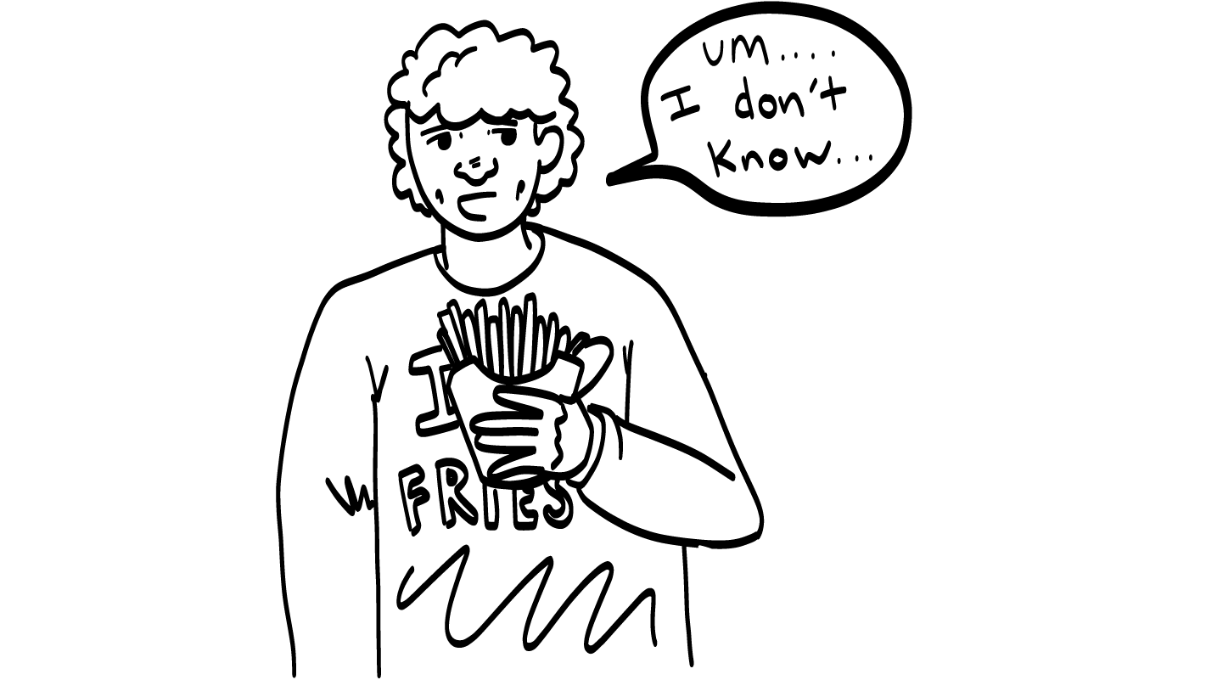
¿Eso fue consentimiento?
Mm… no sé…
SÍ
NO
© 2023 Programa de Servicios de SAFE para Personas con Discapacidades
Notes:
Reúnase con las dos personas en algún lugar donde el resto del grupo no pueda escuchar su conversación. Dé a una de ellas el material del juego Las papitas a la francesa. Dé a la otra persona la quinta tarjeta del juego Las papitas a la francesa. Apoye a ambas personas para prepararse para actuar sus papeles. Incluso podría pedirles que practiquen su escenificación.
Regrese con el grupo. Otra persona puede ser director diciendo “acción” y “corte” al principio y al final de la escenificación. El resto del grupo será el público.
Diga: ¡Excelente trabajo actores! Público, ahora les toca participar a ustedes. ¿Obtuvo [nombre de estudiante] consentimiento para tomar las papitas a la francesa de [nombre de estudiante]? Muestren un pulgar hacia arriba para un sí o un pulgar hacia abajo para un no.
Dé al grupo suficiente tiempo para procesar la pregunta y tomar sus decisiones.
Diga: ¿Cómo sabían que esto no era consentimiento?
Dé al grupo suficiente tiempo para procesar la pregunta y tomar sus decisiones.
Diga: [Nombre de estudiante] dijo que no estaba seguro si quería compartir sus papitas, ¡y luego, [nombre de estudiante] tomó las papitas de todas maneras! Para que sea consentimiento, alguien libremente tiene que dar un sí con emoción. ¿Se escucha como que [nombre de estudiante] daba un sí con emoción a compartir sus papitas a la francesa? Muestren un pulgar hacia arriba para un sí o un pulgar hacia abajo para un no.
Dé al grupo suficiente tiempo para procesar la pregunta y tomar sus decisiones.
Diga: No, [nombre de estudiante] no estaba seguro de que quería compartir. Como no fue un sí con emoción, esto no fue consentimiento.
¿Hay otras dos personas que se ofrezcan para hacer la siguiente?

Slide 14
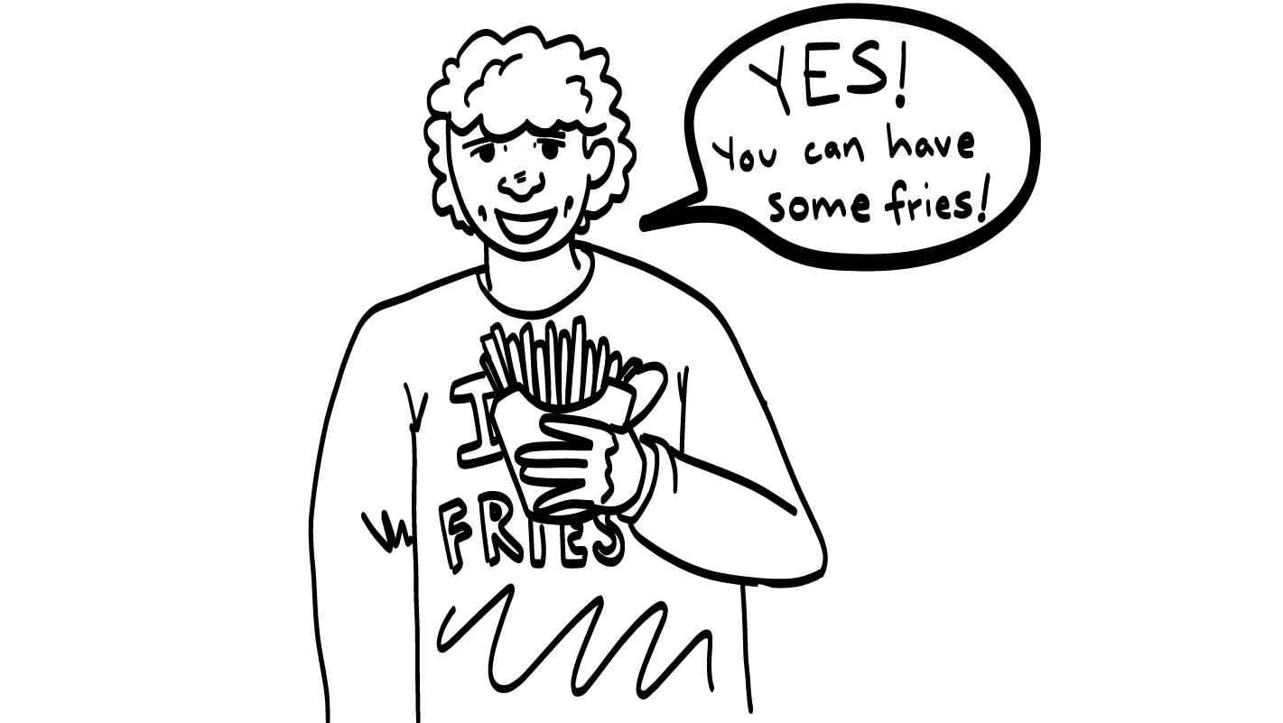
¿Eso fue consentimiento?
¡Sí! ¡Puede tomar unas papitas!
SÍ
NO
© 2023 Programa de Servicios de SAFE para Personas con Discapacidades
Notes:
Reúnase con las dos personas en algún lugar donde el resto del grupo no pueda escuchar su conversación. Dé a una de ellas el material del juego Las papitas a la francesa. Dé a la otra persona la sexta tarjeta del juego Las papitas a la francesa. Apoye a ambas personas para prepararse para actuar sus papeles. Incluso podría pedirles que practiquen su escenificación.
Regrese con el grupo. Otra persona puede ser director diciendo “acción” y “corte” al principio y al final de la escenificación. El resto del grupo será el público.
Diga: ¡Excelente trabajo actores! Público, ahora les toca participar a ustedes. ¿Obtuvo [nombre de estudiante] consentimiento para tomar las papitas a la francesa de [nombre de estudiante]? Muestren un pulgar hacia arriba para un sí o un pulgar hacia abajo para un no.
Dé al grupo suficiente tiempo para procesar la pregunta y tomar sus decisiones.
Diga: ¡Sí! Finalmente, esto fue consentimiento. Recuerden: el consentimiento es cuando piden algo y la persona libremente dice, sin presión, que sí. En este cuento, [nombre de estudiante] pidió unas papitas a la francesa, y [nombre de estudiante] dijo que sí. Esto es consentimiento. ¡Buen trabajo!

Slide 15
Si alguien hace algo sin su consentimiento, ¿cómo se siente?
Da asco o se siente enfermo/a/e
Nervioso/a/e
Triste
Enojado/a/e
Asustado/a/e
© 2023 Programa de Servicios de SAFE para Personas con Discapacidades
Notes:
Diga: ¡Gracias a todo el grupo por jugar a Las papitas a la francesa! En el juego, vimos a muchas personas tomar papitas a la francesa sin conseguir el consentimiento. ¿Cómo se sentirían si alguien tomara sus papitas a la francesa sin antes conseguir su consentimiento?
Dé al grupo suficiente tiempo para procesar la pregunta y tomar sus decisiones. Los estudiantes pueden decir sentimientos en voz alta o señalar a sus sentimientos en su hoja Palabras importantes.
Diga: Muchos nos sentiríamos enojados si alguien tomara nuestras papitas a la francesa sin preguntar. Recuerden: la semana pasada dijimos que cuando tengan sentimientos fuertes como estar enojados, tristes, asustados, nerviosos o les da asco, es una seña de que alguien no respetó sus límites.
Han hecho algo que no está bien. Hacer algo sin consentimiento no respeta los límites y nunca está bien. Cuando alguien hace algo sin su consentimiento, puede hacer que se sientan muy enojados, tristes, asustados, nerviosos, enfermos o les puede dar asco.
El consentimiento es una parte superimportante de tener relaciones sanas con amigos, familiares, compañeros de trabajo, parejas románticas y otras personas. Hablaremos más sobre el consentimiento después del descanso para el cerebro.

Slide 16
© 2023 Programa de Servicios de SAFE para Personas con Discapacidades
Notes:
Diga: Eso fue mucha información, ¡y van muy bien! Tomemos un breve descanso para el cerebro antes de continuar con la clase.
A continuación, se presentan tres ideas para dar al grupo una breve oportunidad de descanso para el cerebro. Siéntese con la libertad de aportar sus propias ideas para descansos para el cerebro que funcionen mejor para su grupo.
Respiración a cinco dedos
Para este ejercicio, pida a todo el mundo que coloquen una mano enfrente de su pecho con sus cinco dedos abiertos. Luego, use el dedo índice de la otra mano para trazar hacia arriba y abajo por cada uno de los cinco dedos, comenzando por el pulgar. A medida que tracen hacia arriba por un dedo, respiran hacia adentro. A medida que tracen hacia abajo por un dedo, respiran hacia afuera. Cuando respiran hacia fuera en el dedo meñique, les puede decir que sacudan sus manos y brazos. Al avanzar el año escolar, puede pedir que alguien del grupo se ofrezca para dirigir este ejercicio para sus pares.
Si este ejercicio no es físicamente accesible para su grupo, puede mostrar el trazado con su propia mano a medida que respiren hacia adentro y hacia afuera.
Descanso para estirarse
Dirija al grupo a través de una serie de estiramientos básicos. Estos pueden realizarse en una silla o de pie, dependiendo de las necesidades de adaptación de su grupo. Algunas ideas incluyen alcanzar hacia el cielo, estirar un brazo a la vez atravesando el pecho, alcanzar hacia los pies, girar la cabeza de lado a lado, etc. Pida al grupo que sostengan una pose mientras usted cuente hasta diez. Al avanzar el año escolar, puede pedir que alguien del grupo se ofrezca para dirigir los estiramientos para sus pares.
El baile
Si les gusta bailar, puede tocar una canción breve para que bailen. Esto es particularmente efectivo si puede encontrar una canción relacionada con el tema de la clase de esa semana

Slide 17
LA CLASE DE HOY
¿Puedo…?
¿Quiere…?
¡Sí!
Plática sobre consentimiento
Juego Las papitas a la francesa
Descanso para el cerebro
¡SÍ!
Las cuatro partes del consentimiento
Herramienta Verificación de consentimiento
© 2022 Programa de Servicios de SAFE para Personas con Discapacidades
© 2023 Programa de Servicios de SAFE para Personas con Discapacidades
Notes:
Diga: Enseguida, hablaremos sobre las partes del consentimiento.

Slide 18
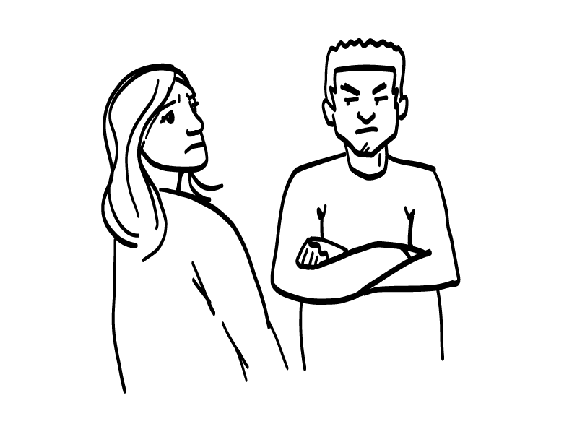
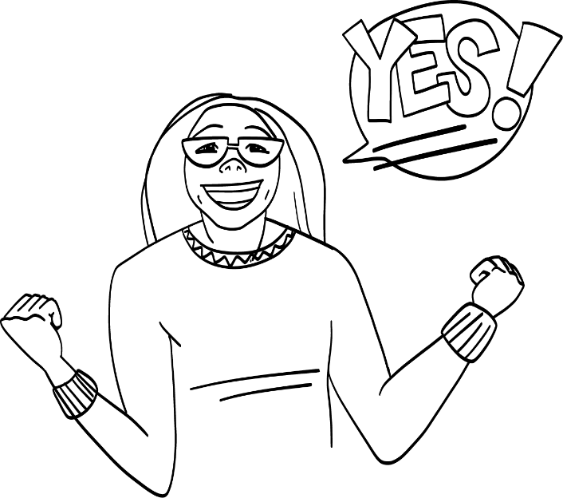
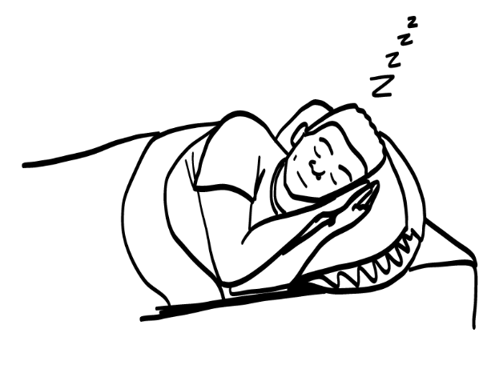
1. Pensar
claramente
2. Sí, con emoción
3. Sin presión
4. Verificar
¡¡¡SÍ!!!
¡Verificar!
Las cuatro partes del consentimiento
© 2023 Programa de Servicios de SAFE para Personas con Discapacidades
Notes:
Diga: El consentimiento consta de cuatro partes: pensar claramente, sí con emoción, sin presión (o coerción) y verificar. Enseguida, hablaremos sobre cada una de estas partes del consentimiento.

Slide 19
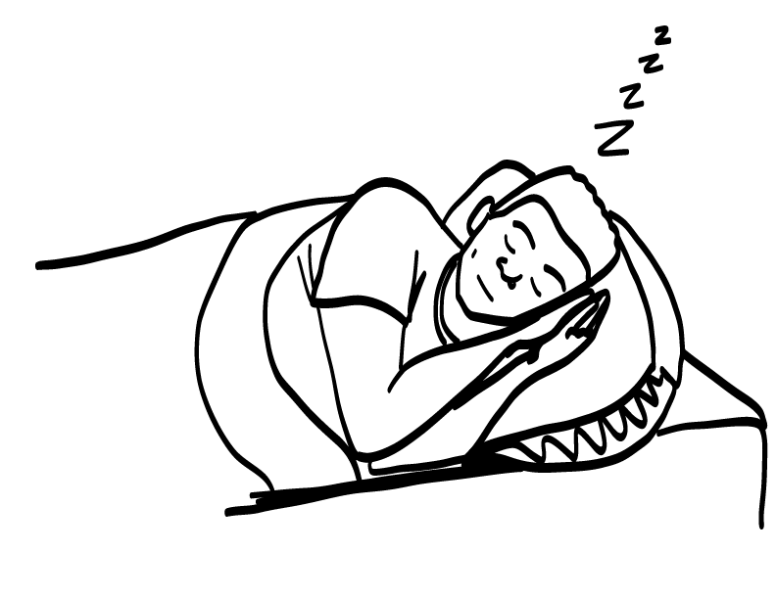
Pensar claramente
© 2023 Programa de Servicios de SAFE para Personas con Discapacidades
Notes:
Diga: La primera parte del consentimiento es pensar claramente. Antes de pedir a alguien su consentimiento, necesitan asegurarse de que tanto ustedes como la otra persona estén pensando claramente. Parte de pensar claramente significa que los dos estén despiertos. Las personas dormidas no pueden responder preguntas y no pueden dar consentimiento.
La segunda parte de pensar claramente es que ni ustedes ni su pareja estén tomados o drogados. En Texas, alguien de 21 años de edad o mayor legalmente tiene permitido tomar bebidas alcohólicas, como cerveza, vino o bebidas preparadas, como margaritas. Tomar bebidas alcohólicas es su elección. Pero, ¿piensan claramente cuando han estado tomando alcohol?
Dé al grupo suficiente tiempo para procesar la pregunta y tomar sus decisiones.
Diga: No. Las personas que han estado tomando alcohol o usando drogas no piensan claramente y no pueden dar su consentimiento.

Slide 20
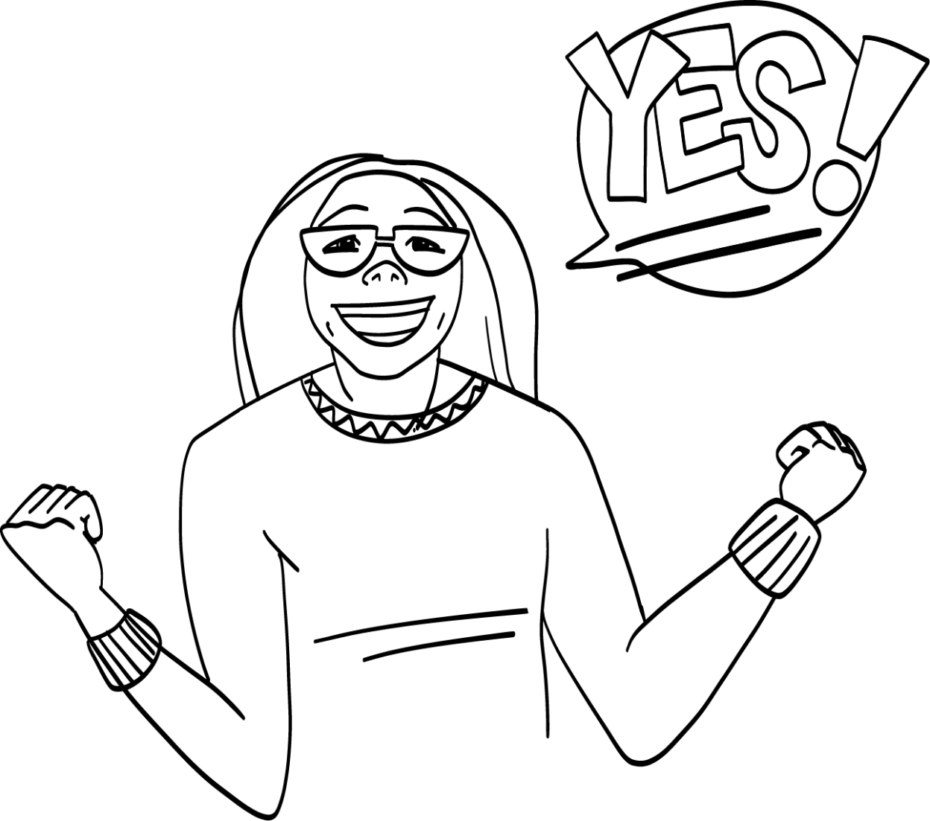
¡¡¡SÍ!!!
Sí, con emoción
© 2023 Programa de Servicios de SAFE para Personas con Discapacidades
Notes:
Diga: La segunda parte del consentimiento es que las dos personas deben dar un sí, con emoción. ¿Cómo se escucha un sí, con emoción?
Aliente al grupo a compartir en voz alta cómo se escucharía un sí con emoción (p. ej.: ¡SI!, ¡Órale!, ¡Woo!, etc.).
Diga: También, siempre pueden decir que sí con su cuerpo o sus señas. ¿Qué aspecto tiene la cara de una persona cuando está emocionada?
Dé al grupo suficiente tiempo para procesar la pregunta y tomar sus decisiones.
Diga: Una persona que está emocionada puede sonreír y mirar a la otra persona.

Slide 21
Sin presión
© 2023 Programa de Servicios de SAFE para Personas con Discapacidades
Notes:
Diga: La tercera parte de consentimiento es que no haya presión (también llamada coerción). Algunos de ustedes quizás hayan escuchado antes el término “presión de pares” (“peer pressure” en inglés). La presión es cuando alguien trata de forzarlos a hacer algo que no quieren hacer. Nunca está bien presionar a alguien. ¿Recuerdan nuestro juego Papitas a la francesa cuando [nombre de estudiante] dijo: ”Si es mi amigo/a/ue, me dará mis papitas a la francesa”? Ese es un ejemplo de presión.
Si alguien alguna vez les presiona para hacer algo que no quieren hacer, pidan ayuda a una persona adulta en su círculo de confianza (verde) de inmediato.

Slide 22
Verificar
Verificar
© 2023 Programa de Servicios de SAFE para Personas con Discapacidades
Notes:
Diga: La última parte del consentimiento es verificar. El consentimiento no es algo de una sola vez. Solo porque alguien dice que sí hoy no quiere decir que dirán que sí mañana. Necesitarán pedir consentimiento cada vez que quieran algo de otra persona. Esto incluye a las personas en su círculo de confianza y en su círculo amarillo de personas que están conociendo mejor. Y recuerden: siempre tienen derecho a cambiar de opinión o de retractar su consentimiento.

Slide 23
¿Puedo…?
¿Quiere…?
¡Sí!
Plática sobre consentimiento
Juego Las papitas a la francesa
Descanso para el cerebro
Las cuatro partes del consentimiento
¡SÍ!
Herramienta Verificación de consentimiento
© 2023 Programa de Servicios de SAFE para Personas con Discapacidades
Notes:
Diga: Lo último que haremos hoy es agregar una nueva herramienta a la Caja de herramientas para una sana relación.

Slide 24
© 2023 Programa de Servicios de SAFE para Personas con Discapacidades
Notes:
Diga: Ahora, es momento de agregar la última herramienta a nuestra Caja de herramientas para una sana relación. Esta herramienta es la Verificación de consentimiento. Esta herramienta tiene dos partes. La primera parte dice: “Pregunte primero”. Lo primero que necesitan hacer para conseguir consentimiento es preguntar. Entonces, ¿cómo pueden pedir consentimiento? ¿Cómo se escucha esto?
Repase varios ejemplos de la lista de consentimiento cotidiano que hizo el grupo en la diapositiva seis. Fomente la aportación de ideas de maneras en que personas puedan pedir consentimiento en esas situaciones.
Diga: La segunda parte de la herramienta Verificación de consentimiento es respetar la respuesta. Si la persona dice que sí, ¡eso es excelente! Pero, si la persona dice que no, ¿qué deben hacer?
Dé al grupo suficiente tiempo para procesar la pregunta y tomar sus decisiones.
Diga: Si la persona dice que no, deben escuchar. Retírense y denle espacio a la persona. Quizás se sientan decepcionados, pero nunca está bien hacer algo sin el consentimiento de la otra persona.
Si alguien hace algo sin su consentimiento, eso es no respetar sus límites. Esto no está bien, y pueden pedir ayuda a una persona adulta en su círculo de confianza (verde). Si alguien alguna vez toca su cuerpo sin su consentimiento, de inmediato pidan ayuda a una persona adulta en su círculo de confianza.

Slide 25
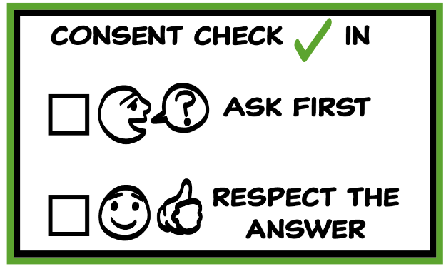
Caja de herramientas para una sana relación
© 2023 Programa de Servicios de SAFE para Personas con Discapacidades
Notes:
Diga: Agreguemos la herramienta Verificación de consentimiento a nuestra caja de herramientas. ¿Hay alguien que quiera ofrecerse para colocar la herramienta Verificación de consentimiento en la Caja de herramientas para una sana relación?
Pida a la persona voluntaria que fije el material de herramienta Verificación de consentimiento del grupo a la Caja de herramientas para una sana relación del grupo. Luego, dé a cada estudiante una barra adhesiva y una copia de la herramienta Verificación de consentimiento de estudiantes. Dé al grupo unos minutos para pegar sus herramientas en sus cajas de herramientas. Tanto las cajas de herramientas de estudiantes como la del grupo están completas. Puede continuar exhibiendo la Caja de herramientas para una sana relación en su salón durante todo el año. Cada estudiante también puede conservar una copia de su caja de herramientas completas para usarla en clases futuras.

Slide 26
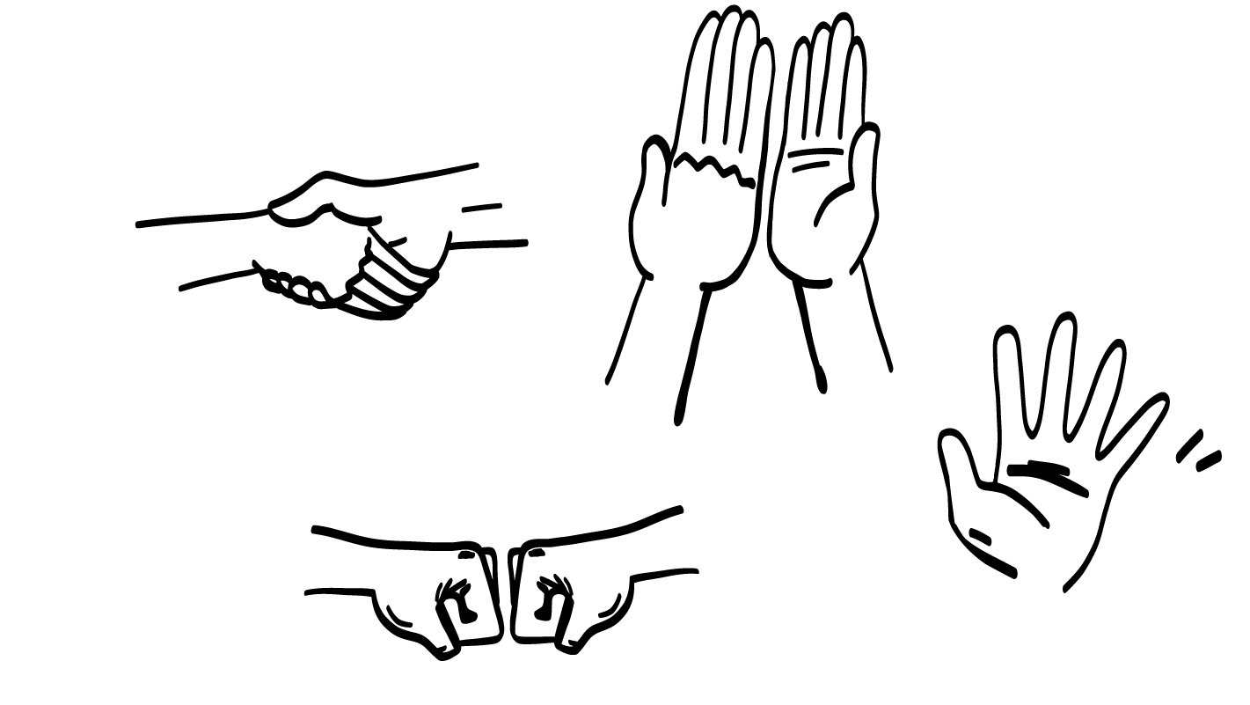
El juego El saludo
© 2023 Programa de Servicios de SAFE para Personas con Discapacidades
Notes:
Diga: Nuestra última actividad de hoy es jugar a El saludo. En un momento, todos pasearán por el salón y saludarán a alguien de la clase. Pueden dar a la otra persona la mano en alto, un apretón de manos, un golpe de puños o un saludo con la mano sin tocar, a la vez que se dicen hola. El chiste de este juego es que deberán conseguir consentimiento antes de saludar a una persona. Quizás pregunten a la persona cómo les gusta saludar. Y luego, ustedes le dicen cómo les gusta saludar. Por ejemplo, podrían decir: “A mí me gusta dar la mano en alto. ¿Le puedo dar la mano en alto?” Tengan una conversación para que el saludo sea genial para las dos personas. Y recuerden: si alguien dice que no, no pueden usar ese saludo. Ahora, ¡a conseguir consentimiento!
Los facilitadores quizás consideren escenificar un ejemplo de cómo saludar a alguien con consentimiento antes de oficialmente empezar el juego.

Slide 27
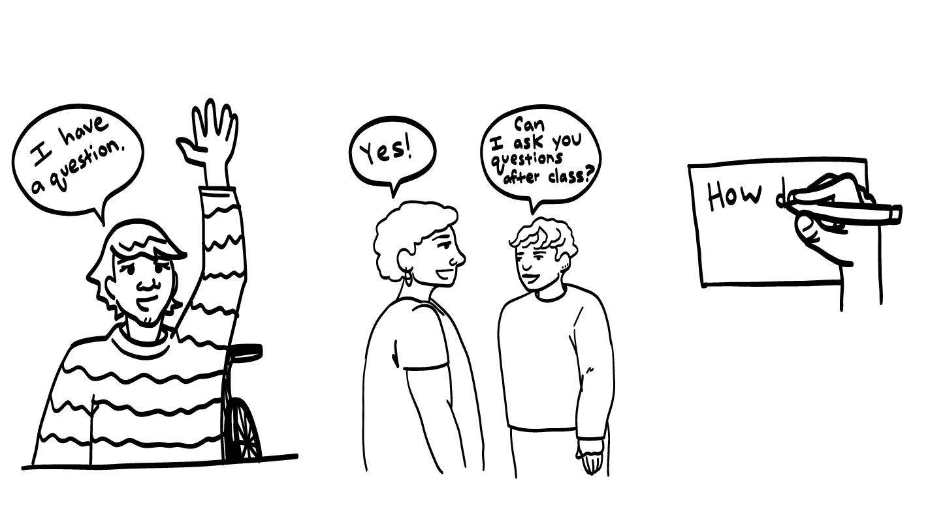
¿Alguna pregunta?
Tengo una pregunta
¿Podemos
hablar después
de la clase?
¡Sí!
Cómo
© 2023 Programa de Servicios para Personas con Discapacidades de SAFE
Notes:
Diga: ¿Tiene alguien alguna pregunta acerca de la clase de hoy? Recuerden: si no quieren hacer su pregunta en voz alta, pueden escribirla en una tarjeta y dejarla sobre su escritorio. También pueden pedir a alguien en quien confían que les ayude a escribir su pregunta en la tarjeta. Recogeré las tarjetas y responderé a las preguntas la próxima vez que nos reunamos. Cuando yo responda a una pregunta, no le diré a nadie quién la hizo.

Slide 28
BOLETO DE SALIDA
¿Significa consentimiento obtener el permiso de alguien para hacer algo?
SÍ
NO
© 2023 Programa de Servicios de SAFE para Personas con Discapacidades
Notes:
Diga: ¿Significa consentimiento obtener el permiso de alguien para hacer algo? Muestren un pulgar hacia arriba para un sí o un pulgar hacia abajo para un no.
Dé al grupo suficiente tiempo para procesar la pregunta y tomar sus decisiones.
Diga: ¡Sí! Básicamente, el consentimiento es cuando preguntan, y alguien dice que sí. Hay muchas veces en que es necesario conseguir el consentimiento de una persona, como antes de tomarle una foto, antes de tomar sus cosas prestadas o antes de compartir su relato. También necesitan conseguir consentimiento cuando quieran tocar el cuerpo de una persona.

Slide 29
BOLETO DE SALIDA
Las cuatro partes del consentimiento son:
Pensar claramente
Sí, con emoción
Sin presión
???
Saludar a alguien
Verificar
Ignorar a alguien
1
2
3
© 2023 Programa de Servicios de SAFE para Personas con Discapacidades
Notes:
Diga: Las cuatro partes del consentimiento son pensar claramente, sí con emoción, sin presión (o coerción) y ¿cuál más? Muestren un dedo para “Saludar a alguien”, dos dedos para “Verificar” y tres dedos para “Ignorar a alguien”.
Dé al grupo suficiente tiempo para procesar la pregunta y tomar sus decisiones.
Diga: La cuarta parte del consentimiento es verificar. El consentimiento es una conversación continua. Sigan hablando para asegurarse de que la otra persona dé su consentimiento.

Slide 30
BOLETO DE SALIDA
Después de que pida el consentimiento de alguien, ¿necesita respetar su respuesta?
SÍ
NO
© 2023 Programa de Servicios de SAFE para Personas con Discapacidades
Notes:
Diga: ¿Después de que pidan el consentimiento de alguien, necesitan respetar su respuesta? Muestren un pulgar hacia arriba para un sí o un pulgar hacia abajo para un no.
Dé al grupo suficiente tiempo para procesar la pregunta y tomar sus decisiones.
Diga: ¡Sí! La segunda parte de la herramienta Verificación de consentimiento es respetar la respuesta. Si la persona dice que sí, eso es consentimiento. Si la persona dice que no, deben escuchar. Retírense y denle espacio.

Slide 31
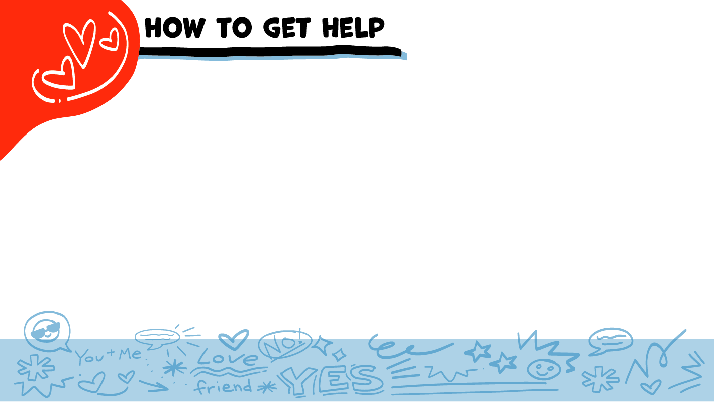
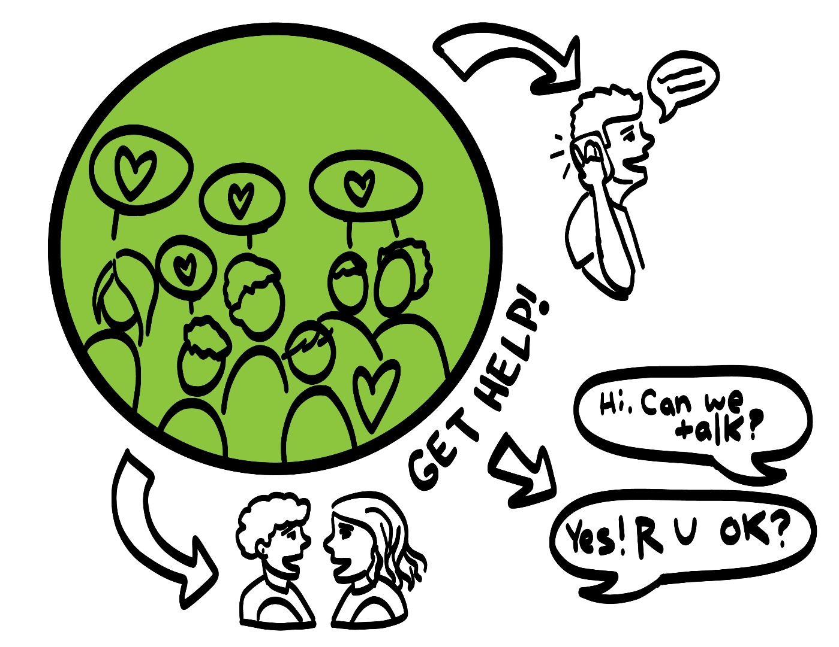
Cómo pedir ayuda
¡Pida ayuda!
Hola. ¿Puede hablar?
Sí. ¿En qué le puedo ayudar?
© 2023 Programa de Servicios de SAFE para Personas con Discapacidades
Notes:
Diga: Si alguien los lastima o si alguien alguna vez les toca el cuerpo de una manera que no les gusta, pueden pedir ayuda. No hicieron nada malo y no están solos. Pueden hablar con un adulto de su círculo de confianza para pedir ayuda. Si alguien que conocen está siendo lastimado, también pueden hablar con un adulto de su círculo interior de confianza para pedir ayuda. Si está sucediendo una emergencia, siempre pueden llamar a 911. Si llaman a 911 para pedir ayuda, puede llegar un policía o una ambulancia.
Si la primera persona a quien le dicen no les cree o no les consigue ayuda, continúen diciendo a adultos en quienes confíen lo que sucede hasta conseguir la ayuda que necesitan. También, siempre pueden hablar conmigo después de la clase si necesitan ayuda.

Slide 32
Porra de poder
¡¡ME CONOZCO MEJOR QUE NADIE!!
© 2023 Programa de Servicios de SAFE para Personas con Discapacidades
Notes:
Diga: ¿Alguien recuerda nuestra declaración de poder? Nuestra declaración de poder es: “Me conozco mejor que nadie”. Esto significa que cada quien se conoce a sí mismo mejor que cualquier otra persona. En las próximas semanas, seguirán aprendiendo más sobre ustedes mismos, y sobre cómo decir a otras personas lo que piensan y sienten. Vamos a juntarnos en círculo y, a la cuenta de tres, digamos nuestra declaración de poder
Pida a todos que puedan y les interese que pongan una mano en el centro del círculo. Pida que alguien se ofrezca para contar hasta tres. Después de “tres”, todos dicen la declaración de poder a la vez que levanten las manos al aire. También pueden ponerse de pie en el círculo sin tocarse las manos, si prefieren.

Slide 33
El Consejo de Texas para las Discapacidades del Desarrollo (Texas Council for Developmental Disabilities, TCDD) apoya este Proyecto a través de una concesión de la Administración para la Vida en la Comunidad (Administration for Community Living, ACL) de EE. UU., Departamento de Salud y Servicios Humanos, Washington, D.C., 20201. El número de concesión se otorga bajo petición. Se alienta a quienes reciban concesiones de patrocinio del gobierno a que expresen sus hallazgos y conclusiones. Las opiniones no necesariamente representan las políticas oficiales de TCDD o de ACL.
© 2023 Programa de Servicios para Personas con Discapacidades de SAFE
Notes:
SAFE agradece al Consejo de Texas para Discapacidades de Desarrollo el financiamiento de este programa de estudios.

Slide 34
Este programa de estudios se ofrece en línea sin costo. Puede usar estos recursos en su formato original, solo para fines educativos. Por favor, atribuye el crédito a The SAFE Alliance. (Consulte la cita en la parte inferior de la página).
Le pedimos que no modifique las imágenes, las diapositivas, ni los materiales de la planificación didáctica del programa de estudios. No puede usar el programa de estudios Mis derechos, mi vida (My Rights My Life) para fines comerciales, que incluye, entre otros, para vender talleres que usted facilite con base en él, para crear enlaces o sitios web para redistribuir cualquier material asociado con el programa de estudios Mis derechos, mi vida o My Rights My Life de SAFE.
La venta de materiales de My Rights My Life: A Curriculum for Safer Relationships (Mis derechos mi vida: un programa de estudios para relaciones más seguras) es una infracción directa de las leyes de derechos de autor.
Westmore, M. y Lersch, H. (2021 o 2022). My Rights My Life: A Curriculum for Safer Relationships. Schwartz, M. (Ed.). The SAFE Alliance. Austin, TX.
© 2023 Programa de Servicios de SAFE para Personas con Discapacidades

